Slide 1






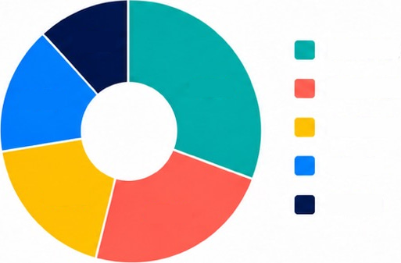




第3四半期 新製品発売実績
成長・機能利用・顧客動向
チャネル構成
+124%
新規 3200
発売時リーチ
試用登録
10%
自然検索
15%
30%
SNS広告
直接流入
68%
42
メール
機能利用率
市場
20%
その他
25%

